Slide 1
Procvičování mně/ mě
5. třída

Slide 2
Procvičování učiva

Slide 3
Běhací diktát
1. Řekni mi to upřím_____.
2. Chovej se rozum______.
3. Vzpom___l si na léto.
4. Zřejm____ už odešli.
5. Rozum__l čínsky.
6. Četl dějiny um__ní.
7. Učil se soukrom___ anglicky.
8. Zapom___l jsem na úkol.

Slide 4
Procvičování učiva

Slide 5
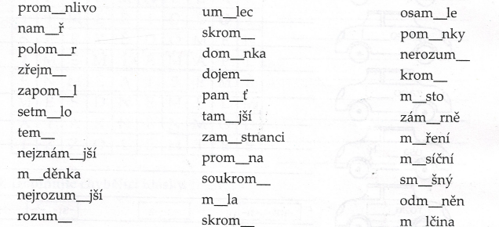
Procvičování učiva

Slide 6
Domácí úkol
Tvářil se tajem____. Jednal rozum___. Zřejm____ se mýlila. Myslel to upřím___. Už sis vzpom____l. Rychle se setm____lo. Nerozum____l jsem ti. Má šaty pom____nkové barvy. Dozvěděli jsme se něco o tam____jších zvycích. Nepříjem____ se mě to dotklo. Pozorovali jsme zatm____ní M____síce. Tvá dom____nka byla bohužel správná. Bylo to zbytečné nedorozum____ní. Na ztem____lé obloze se ukázaly první hvězdy.

